Slide 1

TOÁN 10 · CHƯƠNG VIII · BÀI 24
KẾT NỐI TRI THỨC VỚI CUỘC SỐNG
CHƯƠNG I
CHƯƠNG VIII.
§23. QUY TẮC ĐẾM
§24. HOÁN VỊ, CHỈNH HỢP VÀ TỔ HỢP
§25. NHỊ THỨC NEWTON
BÀI TẬP CUỐI CHƯƠNG VIII

Slide 2

TOÁN 10 · CHƯƠNG VIII · BÀI 24
KẾT NỐI TRI THỨC VỚI CUỘC SỐNG
CHƯƠNG I
CHƯƠNG VIII. ĐẠI SỐ TỔ HỢP
TOÁN ĐẠI SỐ
24
➉
HOÁN VỊ, CHỈNH HỢP VÀ TỔ HỢP
1
HOÁN VỊ
2
CHỈNH HỢP
3
TỔ HỢP
4
ỨNG DỤNG HOÁN VỊ, CHỈNH HỢP, TỔ HỢP VÀO CÁC BÀI TOÁN ĐẾM
4
5
SỬ DỤNG MÁY TÍNH CẦM TAY

Slide 3
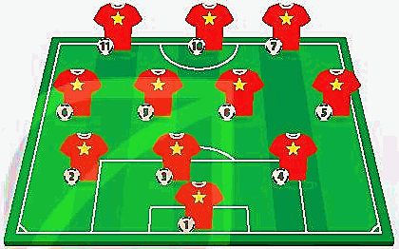

TOÁN 10 · CHƯƠNG VIII · BÀI 24
KẾT NỐI TRI THỨC VỚI CUỘC SỐNG
Danh sách các cầu thủ của Đội tuyển bóng đá quốc gia tham dự một trận đấu quốc tế có $23$ cầu thủ gồm $3$ thủ môn, $7$ hậu vệ, $8$ tiền vệ và $5$ tiền đạo. Huấn luyện viên rất bí mật, không cho ai biết đội hình (danh sách $11$ cầu thủ) sẽ ra sân. Trong cuộc họp báo, ông chỉ tiết lộ đội hình sẽ đá theo sơ đồ $3−4−3$ (nghĩa là $3$ hậu vệ, $4$ tiền vệ, $3$ tiền đạo và $1$ thủ môn). Đối thủ đã có danh sách $23$ cầu thủ (tên và vị trí của từng cầu thủ) và rất muốn dự đoán đội hình, họ xét hết các khả năng có thể xảy ra. Hỏi nếu đối thủ đã dự đoán được trước vị trí thủ môn thì họ phải xét bao nhiêu đội hình có thể?

Slide 4
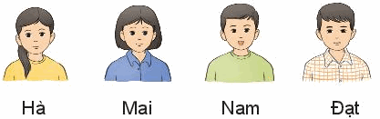




TOÁN 10 · CHƯƠNG VIII · BÀI 24
KẾT NỐI TRI THỨC VỚI CUỘC SỐNG
4
HOÁN VỊ
1
HĐ1: Một nhóm gồm bốn bạn Hà, Mai, Nam, Đạt xếp thành một hàng từ trái sang phải để tham gia một cuộc phỏng vấn.
a) Hãy liệt kê ba cách sắp xếp bốn bạn trên theo thứ tự.
b) Có bao nhiêu cách sắp xếp thứ tự bốn bạn trên để tham gia phỏng vấn?
Trả lời:
a)

Slide 5
TOÁN 10 · CHƯƠNG VIII · BÀI 24
KẾT NỐI TRI THỨC VỚI CUỘC SỐNG
4
HOÁN VỊ
1
HĐ1: Một nhóm gồm bốn bạn Hà, Mai, Nam, Đạt xếp thành một hàng từ trái sang phải để tham gia một cuộc phỏng vấn.
a) Hãy liệt kê ba cách sắp xếp bốn bạn trên theo thứ tự.
b) Có bao nhiêu cách sắp xếp thứ tự bốn bạn trên để tham gia phỏng vấn?
Trả lời:
b) Đánh số thứ tự 1, 2, 3, 4 trong hàng từ trái sang phải, rồi thực hiện các công đoạn sau:
1. Chọn một bạn (trong bốn bạn) xếp vào vị trí số 1: có 4 (cách).
2. Chọn một bạn (trong ba bạn còn lại) xếp vào vị trí số 2: có 3 (cách).
3. Chọn một bạn (trong hai bạn còn lại) xếp vào vị trí số 3: có 2 (cách).
4. Chọn một bạn (bạn còn lại) xếp vào vị trí số 4: có 1 (cách).
Vậy theo quy tắc nhân, có tất cả 4⋅3⋅2⋅1=24 cách sắp xếp bốn bạn trên để tham gia phỏng vấn.

Slide 6

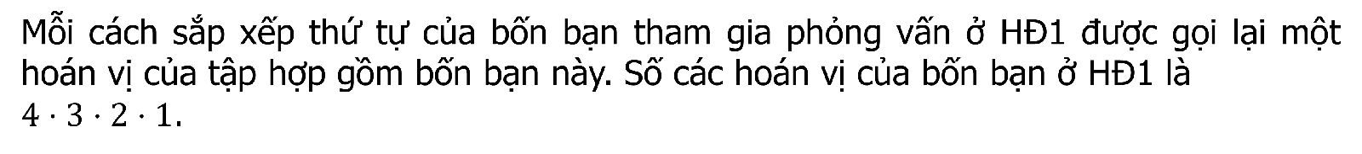
TOÁN 10 · CHƯƠNG VIII · BÀI 24
KẾT NỐI TRI THỨC VỚI CUỘC SỐNG
4
HOÁN VỊ
1
HĐ1: Một nhóm gồm bốn bạn Hà, Mai, Nam, Đạt xếp thành một hàng từ trái sang phải để tham gia một cuộc phỏng vấn.
a) Hãy liệt kê ba cách sắp xếp bốn bạn trên theo thứ tự.
b) Có bao nhiêu cách sắp xếp thứ tự bốn bạn trên để tham gia phỏng vấn?
Nhận xét
Mỗi cách sắp xếp thứ tự của bốn bạn tham gia phỏng vấn ở HĐ1 được gọi lại một hoán vị của tập hợp gồm bốn bạn này. Số các hoán vị của bốn bạn ở HĐ1 là
$4⋅3⋅2⋅1$.

Slide 7
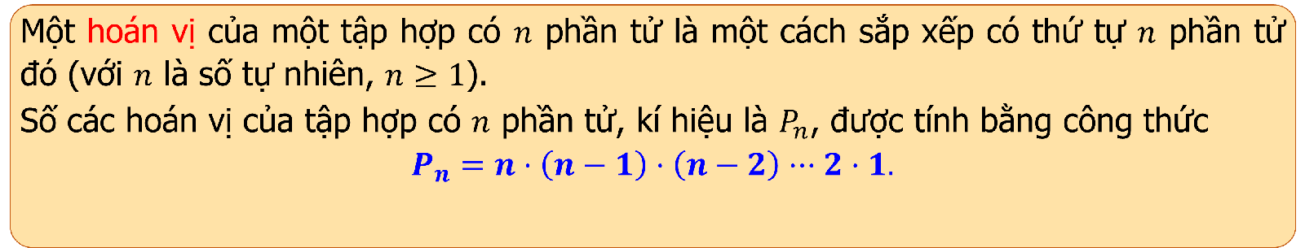

TOÁN 10 · CHƯƠNG VIII · BÀI 24
KẾT NỐI TRI THỨC VỚI CUỘC SỐNG
4
HOÁN VỊ
1
Tổng quát ta có:
Một hoán vị của một tập hợp có $n$ phần tử là một cách sắp xếp có thứ tự $n$ phần tử đó (với $n$ là số tự nhiên, $n≥1$).
Số các hoán vị của tập hợp có $n$ phần tử, kí hiệu là $P_{n}$, được tính bằng công thức
$P_{n}=n⋅\left(n−1\right)⋅\left(n−2\right)⋅⋅⋅2⋅1.$
Chú ý
Kí hiệu $n⋅\left(n−1\right)⋅\left(n−2\right)⋅⋅⋅2⋅1$ là $n!$ (đọc là $n$ giai thừa), ta có: $P_{n}=n!$.
Chẳng hạn $P_{3}=3!=3⋅2⋅1=6.$
Quy ước $0!=1$.

Slide 8
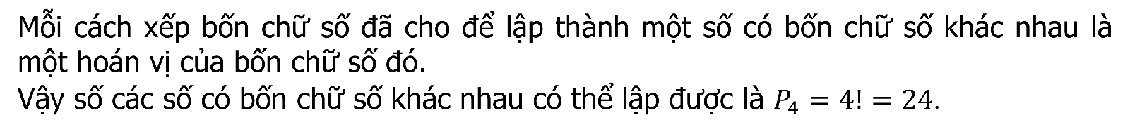
TOÁN 10 · CHƯƠNG VIII · BÀI 24
KẾT NỐI TRI THỨC VỚI CUỘC SỐNG
4
HOÁN VỊ
1
Ví dụ 1
Từ các chữ số 6, 7, 8 và 9 có thể lập được bao nhiêu số có bốn chữ số khác nhau?
Bài giải
Mỗi cách xếp bốn chữ số đã cho để lập thành một số có bốn chữ số khác nhau là một hoán vị của bốn chữ số đó.
Vậy số các số có bốn chữ số khác nhau có thể lập được là $P_{4}=4!=24$.

Slide 9
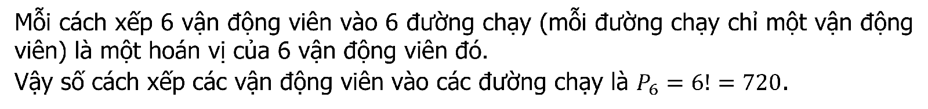
TOÁN 10 · CHƯƠNG VIII · BÀI 24
KẾT NỐI TRI THỨC VỚI CUỘC SỐNG
4
HOÁN VỊ
1
Luyện tập 1
Trong một cuộc thi điền kinh gồm 6 vận động viên chạy trên 6 đường chạy. Hỏi có bao nhiêu cách xếp các vận động viên vào các đường chạy đó?
Bài giải
Mỗi cách xếp 6 vận động viên vào 6 đường chạy (mỗi đường chạy chỉ một vận động viên) là một hoán vị của 6 vận động viên đó.
Vậy số cách xếp các vận động viên vào các đường chạy là $P_{6}=6!=720$.

Slide 10
TOÁN 10 · CHƯƠNG VIII · BÀI 24
KẾT NỐI TRI THỨC VỚI CUỘC SỐNG
4
CHỈNH HỢP
2
HĐ2: Trong lớp 10T có bốn bạn Tuấn, Hương, Việt, Dung tham gia cuộc thi hùng biện của trường. Hỏi có bao nhiêu cách chọn:
a) Hai bạn phụ trách nhóm từ bốn bạn?
b) Hai bạn phụ trách nhóm, trong đó có một bạn làm nhóm trưởng, một bạn làm nhóm phó?
Trả lời:
a) Liệt kê các cách chọn ra hai bạn từ bốn bạn: Tuấn, Hương; Tuấn, Việt; Tuấn, Dung; Hương, Việt; Hương, Dung; Việt, Dung.
Vậy có 6 cách chọn hai bạn phụ trách nhóm từ bốn bạn.

Slide 11
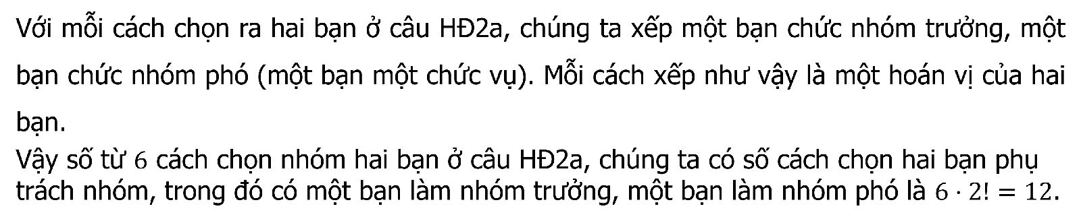
TOÁN 10 · CHƯƠNG VIII · BÀI 24
KẾT NỐI TRI THỨC VỚI CUỘC SỐNG
4
CHỈNH HỢP
2
HĐ2: Trong lớp 10T có bốn bạn Tuấn, Hương, Việt, Dung tham gia cuộc thi hùng biện của trường. Hỏi có bao nhiêu cách chọn:
a) Hai bạn phụ trách nhóm từ bốn bạn?
b) Hai bạn phụ trách nhóm, trong đó có một bạn làm nhóm trưởng, một bạn làm nhóm phó?
Trả lời:
b) Cách 1:
Với mỗi cách chọn ra hai bạn ở câu HĐ2a, chúng ta xếp một bạn chức nhóm trưởng, một bạn chức nhóm phó (một bạn một chức vụ). Mỗi cách xếp như vậy là một hoán vị của hai bạn.
Vậy số từ $6$ cách chọn nhóm hai bạn ở câu HĐ2a, chúng ta có số cách chọn hai bạn phụ trách nhóm, trong đó có một bạn làm nhóm trưởng, một bạn làm nhóm phó là $6⋅2!=12$.

Slide 12
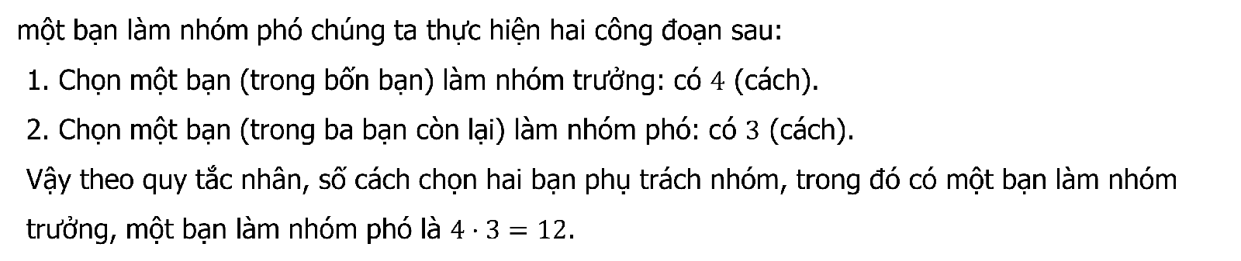
TOÁN 10 · CHƯƠNG VIII · BÀI 24
KẾT NỐI TRI THỨC VỚI CUỘC SỐNG
4
CHỈNH HỢP
2
HĐ2: Trong lớp 10T có bốn bạn Tuấn, Hương, Việt, Dung tham gia cuộc thi hùng biện của trường. Hỏi có bao nhiêu cách chọn:
a) Hai bạn phụ trách nhóm từ bốn bạn?
b) Hai bạn phụ trách nhóm, trong đó có một bạn làm nhóm trưởng, một bạn làm nhóm phó?
Trả lời:
b) Cách 2: Để chọn hai bạn phụ trách nhóm, trong đó có một bạn làm nhóm trưởng,
một bạn làm nhóm phó chúng ta thực hiện hai công đoạn sau:
1. Chọn một bạn (trong bốn bạn) làm nhóm trưởng: có $4$ (cách).
2. Chọn một bạn (trong ba bạn còn lại) làm nhóm phó: có $3$ (cách).
Vậy theo quy tắc nhân, số cách chọn hai bạn phụ trách nhóm, trong đó có một bạn làm nhóm trưởng, một bạn làm nhóm phó là $4⋅3=12$.

Slide 13
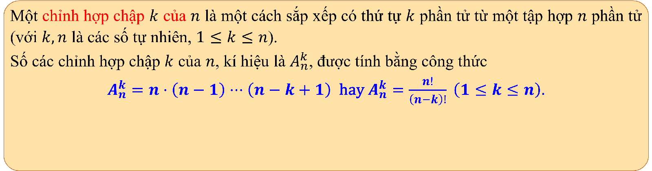
TOÁN 10 · CHƯƠNG VIII · BÀI 24
KẾT NỐI TRI THỨC VỚI CUỘC SỐNG
4
CHỈNH HỢP
2
Nhận xét:
Trong HĐ2b, mỗi cách xếp hai bạn từ bốn bạn làm nhóm trưởng, nhóm phó được gọi là một chỉnh hợp chập 2 của 4. Để tính số các chỉnh hợp chúng ta dùng quy tắc nhân.
Tổng quát ta có:
Một chỉnh hợp chập $k$ của $n$ là một cách sắp xếp có thứ tự $k$ phần tử từ một tập hợp $n$ phần tử (với $k, n$ là các số tự nhiên, $1≤k≤n$).
Số các chỉnh hợp chập $k$ của $n$, kí hiệu là $A_{n}^{k}$, được tính bằng công thức
$A_{n}^{k}=n⋅\left(n−1\right)⋅⋅⋅\left(n−k+1\right) \text{hay} A_{n}^{k}=\frac{n!}{\left(n−k\right)!} \left(1≤k≤n\right).$

Slide 14
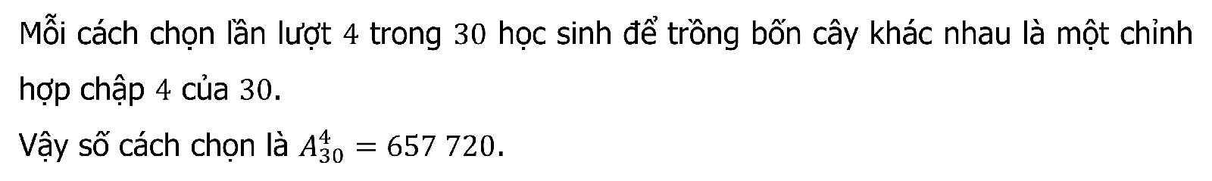
TOÁN 10 · CHƯƠNG VIII · BÀI 24
KẾT NỐI TRI THỨC VỚI CUỘC SỐNG
4
CHỈNH HỢP
2
Ví dụ 2
Một lớp có 30 học sinh, giáo viên cần chọn lần lượt 4 học sinh trồng bốn cây khác nhau để tham gia lễ phát động Tết trồng cây của trường. Hỏi giáo viên có bao nhiêu cách chọn?
Bài giải
Mỗi cách chọn lần lượt $4$ trong $30$ học sinh để trồng bốn cây khác nhau là một chỉnh hợp chập $4$ của $30$.
Vậy số cách chọn là $A_{30}^{4}=657 720$.

Slide 15
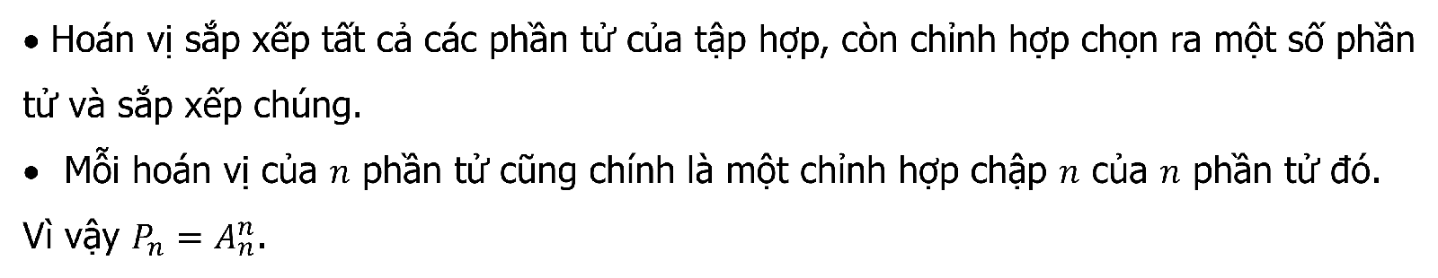
TOÁN 10 · CHƯƠNG VIII · BÀI 24
KẾT NỐI TRI THỨC VỚI CUỘC SỐNG
4
CHỈNH HỢP
2
Chú ý
• Hoán vị sắp xếp tất cả các phần tử của tập hợp, còn chỉnh hợp chọn ra một số phần tử và sắp xếp chúng.
Mỗi hoán vị của $n$ phần tử cũng chính là một chỉnh hợp chập $n$ của $n$ phần tử đó.
Vì vậy $P_{n}=A_{n}^{n}$.

Slide 16
TOÁN 10 · CHƯƠNG VIII · BÀI 24
KẾT NỐI TRI THỨC VỚI CUỘC SỐNG
4
CHỈNH HỢP
2
Luyện tập 2
Trong một giải đua ngựa gồm 12 con ngựa, người ta chỉ quan tâm đến 3 con ngựa: con nhanh nhất, nhanh nhì và nhanh thứ ba. Hỏi có bao nhiêu kết quả có thể xảy ra?
Bài giải
Giả sử 12 con ngựa tham gia giải đều có thể đạt thành tích nhanh nhất hoặc nhanh nhì hoặc nhanh thứ ba. Khi đó, 3 con ngựa bất kỳ trong 12 con ngựa tham gia giải sẽ có con nhanh nhất, con nhanh nhì và con nhanh thứ ba. Nghĩa là, với mỗi cách chọn ra 3 con ngựa bất kỳ trong 12 con tham gia đều có một kết quả xảy ra, mỗi kết quả xảy ra này là một chỉnh hợp chập 3 của 12.
Vậy số các kết quả có thể xảy ra là $A_{12}^{3}=1 320$.

Slide 17
TOÁN 10 · CHƯƠNG VIII · BÀI 24
KẾT NỐI TRI THỨC VỚI CUỘC SỐNG
4
TỔ HỢP
3
HĐ3: Trở lại HĐ2:
a) Hãy cho biết sự khác biệt khi chọn ra hai bạn ở câu HĐ2a và HĐ2b.
b) Từ kết quả tính được ở câu HĐ2b (áp dụng chỉnh hợp), hãy chỉ ra cách tính kết quả ở câu HĐ2a.
Trả lời:
a) Sự khác biệt ở chỗ:
- Trong câu HĐ2a: hai bạn chọn ra không cần sắp xếp (nếu có xếp thứ tự thì không ảnh hưởng kết quả, tức là chỉ được 1 kết quả);
- Trong câu HĐ2b: mỗi cách xếp thứ tự (hoán vị) hai bạn được chọn là mỗi kết quả khác nhau.

Slide 18
TOÁN 10 · CHƯƠNG VIII · BÀI 24
KẾT NỐI TRI THỨC VỚI CUỘC SỐNG
4
TỔ HỢP
3
HĐ3: Trở lại HĐ2:
a) Hãy cho biết sự khác biệt khi chọn ra hai bạn ở câu HĐ2a và HĐ2b.
b) Từ kết quả tính được ở câu HĐ2b (áp dụng chỉnh hợp), hãy chỉ ra cách tính kết quả ở câu HĐ2a.
Trả lời:
b) Từ chỗ khác biệt ở hai câu HĐ2a, HĐ2b chúng ta thấy:
- Số cách chọn hai bạn ở câu HĐ2b gấp $2!$lần số cách chọn hai bạn ở câu HĐ2a.

Slide 19
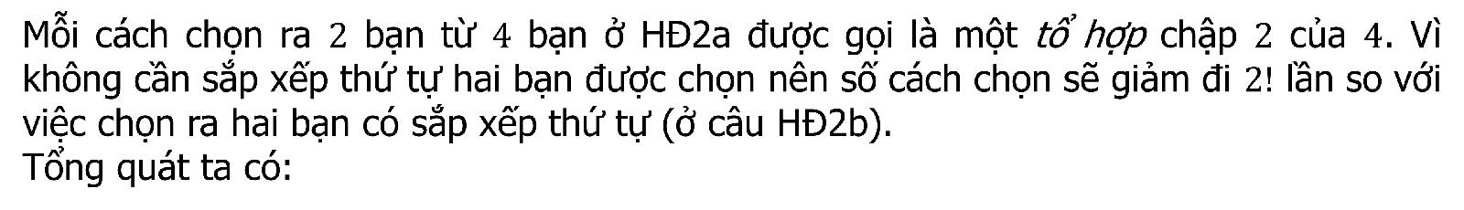
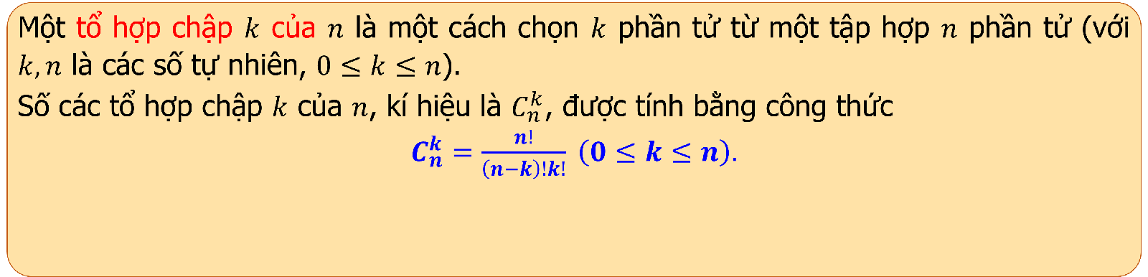
TOÁN 10 · CHƯƠNG VIII · BÀI 24
KẾT NỐI TRI THỨC VỚI CUỘC SỐNG
4
TỔ HỢP
3
Nhận xét
Mỗi cách chọn ra $2$ bạn từ $4$ bạn ở HĐ2a được gọi là một tổ hợp chập $2$ của $4$. Vì không cần sắp xếp thứ tự hai bạn được chọn nên số cách chọn sẽ giảm đi $2!$ lần so với việc chọn ra hai bạn có sắp xếp thứ tự (ở câu HĐ2b).
Tổng quát ta có:
Một tổ hợp chập $k$ của $n$ là một cách chọn $k$ phần tử từ một tập hợp $n$ phần tử (với $k, n$ là các số tự nhiên, $0≤k≤n$).
Số các tổ hợp chập $k$ của $n$, kí hiệu là $C_{n}^{k}$, được tính bằng công thức
$C_{n}^{k}=\frac{n!}{\left(n−k\right)!k!} \left(0≤k≤n\right).$

Slide 20
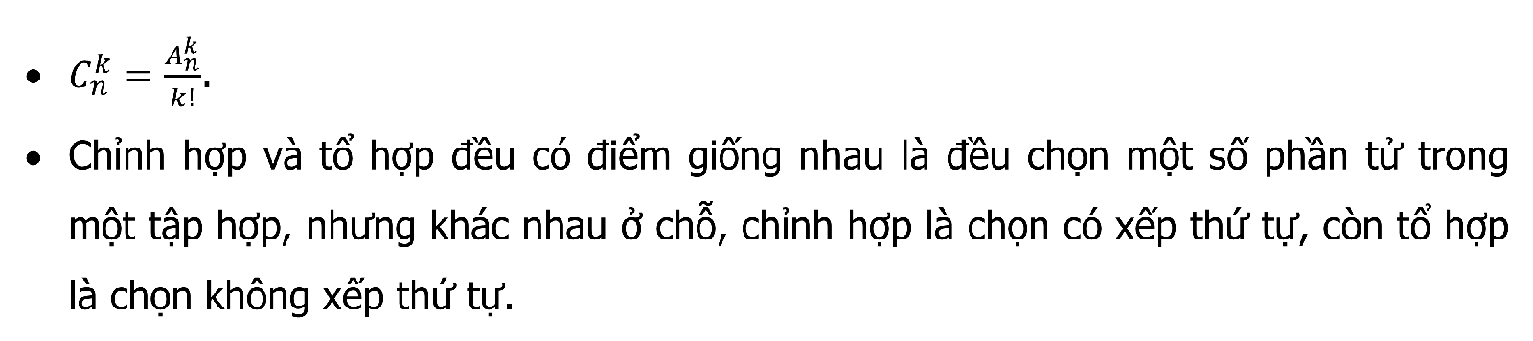
TOÁN 10 · CHƯƠNG VIII · BÀI 24
KẾT NỐI TRI THỨC VỚI CUỘC SỐNG
4
TỔ HỢP
3
Chú ý
$C_{n}^{k}=\frac{A_{n}^{k}}{k!}$.
Chỉnh hợp và tổ hợp đều có điểm giống nhau là đều chọn một số phần tử trong một tập hợp, nhưng khác nhau ở chỗ, chỉnh hợp là chọn có xếp thứ tự, còn tổ hợp là chọn không xếp thứ tự.

Slide 21
TOÁN 10 · CHƯƠNG VIII · BÀI 24
KẾT NỐI TRI THỨC VỚI CUỘC SỐNG
4
TỔ HỢP
3
Ví dụ 3
Có $7$ bạn học sinh muốn chơi cờ cá ngựa, nhưng mỗi ván chỉ có $4$ người chơi. Hỏi có bao nhiêu cách chọn $4$ bạn chơi cờ cá ngựa?
Bài giải
Mỗi cách chọn $4$ bạn trong $7$ bạn học sinh là một tổ hợp chập $4$ của $7$.
Vậy số cách chọn $4$ bạn chơi cờ cá ngựa là $C_{7}^{4}=\frac{7!}{4!3!}=35$.

Slide 22
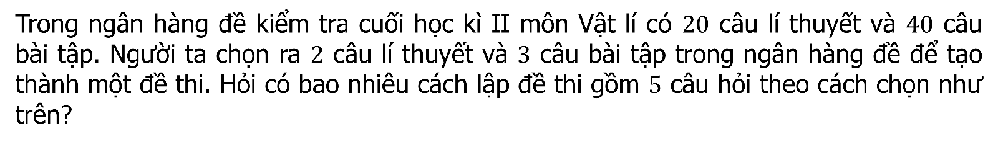
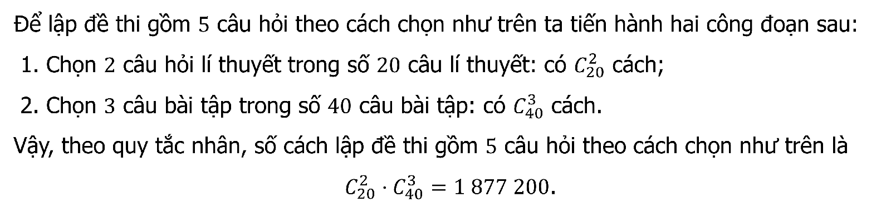
TOÁN 10 · CHƯƠNG VIII · BÀI 24
KẾT NỐI TRI THỨC VỚI CUỘC SỐNG
4
TỔ HỢP
3
Luyện tập 3
Trong ngân hàng đề kiểm tra cuối học kì II môn Vật lí có $20$ câu lí thuyết và $40$ câu bài tập. Người ta chọn ra $2$ câu lí thuyết và $3$ câu bài tập trong ngân hàng đề để tạo thành một đề thi. Hỏi có bao nhiêu cách lập đề thi gồm $5$ câu hỏi theo cách chọn như trên?
Bài giải
Để lập đề thi gồm $5$ câu hỏi theo cách chọn như trên ta tiến hành hai công đoạn sau:
1. Chọn $2$ câu hỏi lí thuyết trong số $20$ câu lí thuyết: có $C_{20}^{2}$ cách;
2. Chọn $3$ câu bài tập trong số $40$ câu bài tập: có $C_{40}^{3}$ cách.
Vậy, theo quy tắc nhân, số cách lập đề thi gồm $5$ câu hỏi theo cách chọn như trên là
$C_{20}^{2}⋅C_{40}^{3}=1 877 200$.

Slide 23
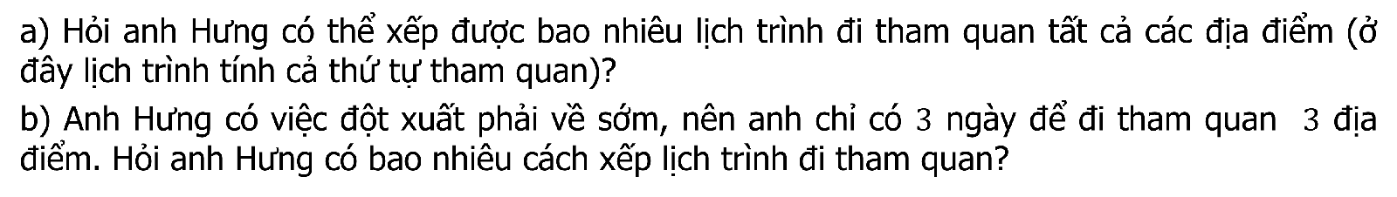
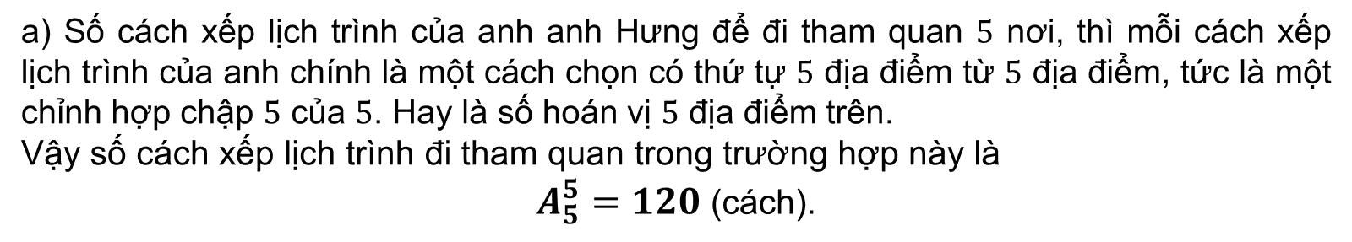
TOÁN 10 · CHƯƠNG VIII · BÀI 24
KẾT NỐI TRI THỨC VỚI CUỘC SỐNG
4
ỨNG DỤNG HOÁN VỊ, CHỈNH HỢP, TỔ HỢP VÀO CÁC BÀI TOÁN ĐẾM
4
Ví dụ 4
Một lần anh Hưng đến Hà Nội và dự định từ Hà Nội tham quan Đền Hùng, Ninh Bình, Hạ Long, Đường Lâm và Bát Tràng, mỗi ngày đi tham quan một địa điểm rồi về lại Hà Nội.
a) Hỏi anh Hưng có thể xếp được bao nhiêu lịch trình đi tham quan tất cả các địa điểm (ở đây lịch trình tính cả thứ tự tham quan)?
b) Anh Hưng có việc đột xuất phải về sớm, nên anh chỉ có $3$ ngày để đi tham quan $3$ địa điểm. Hỏi anh Hưng có bao nhiêu cách xếp lịch trình đi tham quan?
Bài giải
a) Số cách xếp lịch trình của anh anh Hưng để đi tham quan $5$ nơi, thì mỗi cách xếp lịch trình của anh chính là một cách chọn có thứ tự $5$ địa điểm từ $5$ địa điểm, tức là một chỉnh hợp chập $5$ của $5$. Hay là số hoán vị $5$ địa điểm trên.
Vậy số cách xếp lịch trình đi tham quan trong trường hợp này là
$A_{5}^{5}=120$ (cách).

Slide 24
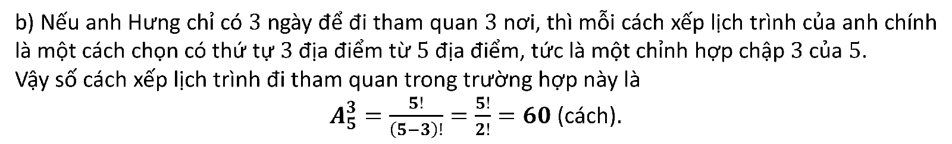
TOÁN 10 · CHƯƠNG VIII · BÀI 24
KẾT NỐI TRI THỨC VỚI CUỘC SỐNG
4
ỨNG DỤNG HOÁN VỊ, CHỈNH HỢP, TỔ HỢP VÀO CÁC BÀI TOÁN ĐẾM
4
Ví dụ 4
Một lần anh Hưng đến Hà Nội và dự định từ Hà Nội tham quan Đền Hùng, Ninh Bình, Hạ Long, Đường Lâm và Bát Tràng, mỗi ngày đi tham quan một địa điểm rồi về lại Hà Nội.
a) Hỏi anh Hưng có thể xếp được bao nhiêu lịch trình đi tham quan tất cả các địa điểm (ở đây lịch trình tính cả thứ tự tham quan)?
b) Anh Hưng có việc đột xuất phải về sớm, nên anh chỉ có $3$ ngày để đi tham quan $3$ địa điểm. Hỏi anh Hưng có bao nhiêu cách xếp lịch trình đi tham quan?
Bài giải
b) Nếu anh Hưng chỉ có $3$ ngày để đi tham quan $3$ nơi, thì mỗi cách xếp lịch trình của anh chính là một cách chọn có thứ tự $3$ địa điểm từ $5$ địa điểm, tức là một chỉnh hợp chập $3$ của $5$.
Vậy số cách xếp lịch trình đi tham quan trong trường hợp này là
$A_{5}^{3}=\frac{5!}{\left(5−3\right)!}=\frac{5!}{2!}=60$ (cách).

Slide 25
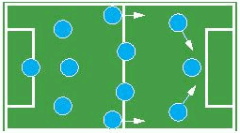

TOÁN 10 · CHƯƠNG VIII · BÀI 24
KẾT NỐI TRI THỨC VỚI CUỘC SỐNG
4
ỨNG DỤNG HOÁN VỊ, CHỈNH HỢP, TỔ HỢP VÀO CÁC BÀI TOÁN ĐẾM
4
Ví dụ 5
Giải bài toán trong tình huống mở đầu về đội hình của đội tuyển bóng đá Quốc gia.
Bài giải
Vì mỗi đội hình gồm có $1$ thủ môn, $3$ hậu vệ, $4$ tiền vệ và $3$ tiền đạo và đã biết trước vị trí thủ môn, nên để chọn đội hình ta cần thực hiện $3$ công đoạn:
1. Chọn hậu vệ là chọn $3$ trong số $7$ hậu vệ: có $C_{7}^{3}=35$ (cách).
2. Chọn tiền vệ là chọn $4$ trong số $8$ tiền vệ: có $C_{8}^{4}=70$ (cách).
3. Chọn tiền đạo là chọn $3$ trong số $5$ tiền đạo: có $C_{5}^{3}=10$ (cách).
Vậy, theo quy tắc nhân, số các đội hình có thể có (khi đã biết vị trí thủ môn) là:
$35⋅70⋅10=24 500$.

Slide 26
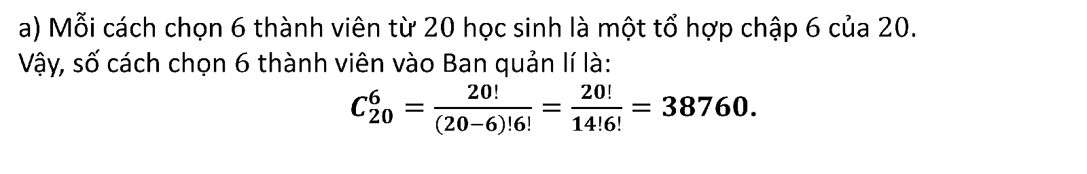
TOÁN 10 · CHƯƠNG VIII · BÀI 24
KẾT NỐI TRI THỨC VỚI CUỘC SỐNG
4
ỨNG DỤNG HOÁN VỊ, CHỈNH HỢP, TỔ HỢP VÀO CÁC BÀI TOÁN ĐẾM
4
Vận dụng
Một câu lạc bộ có 20 học sinh.
a) Có bao nhiêu cách chọn 6 thành viên vào Ban quản lí?
b) Có bao nhiêu cách chọn Trưởng ban, 1 Phó ban, 4 thành viên khác vào Ban quản lí?
Bài giải
a) Mỗi cách chọn $6$ thành viên từ $20$ học sinh là một tổ hợp chập $6$ của $20$.
Vậy, số cách chọn $6$ thành viên vào Ban quản lí là:
$C_{20}^{6}=\frac{20!}{\left(20−6\right)!6!}=\frac{20!}{14!6!}=38760$.

Slide 27
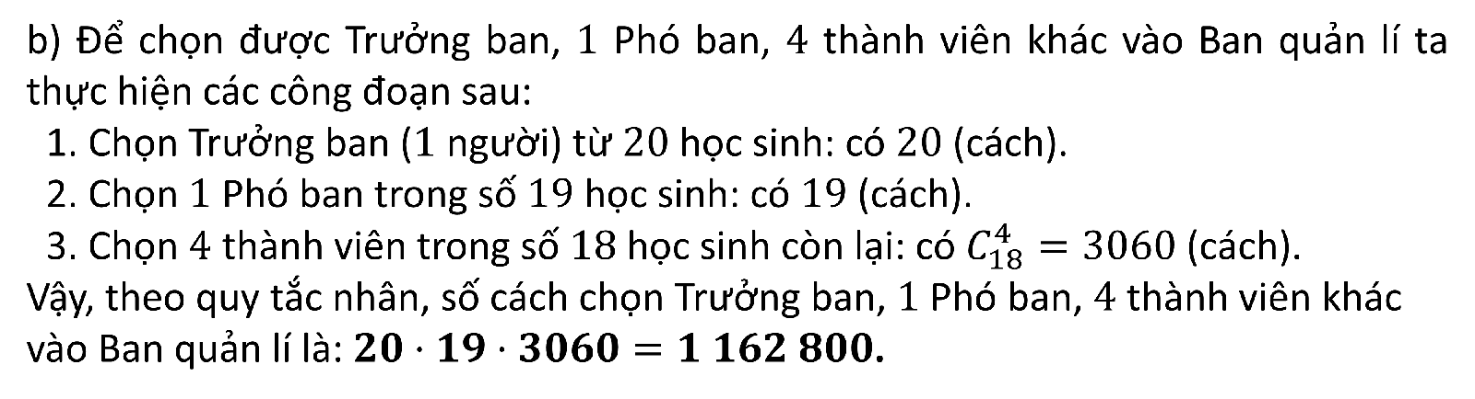
TOÁN 10 · CHƯƠNG VIII · BÀI 24
KẾT NỐI TRI THỨC VỚI CUỘC SỐNG
4
ỨNG DỤNG HOÁN VỊ, CHỈNH HỢP, TỔ HỢP VÀO CÁC BÀI TOÁN ĐẾM
4
Vận dụng
Một câu lạc bộ có 20 học sinh.
a) Có bao nhiêu cách chọn 6 thành viên vào Ban quản lí?
b) Có bao nhiêu cách chọn Trưởng ban, 1 Phó ban, 4 thành viên khác vào Ban quản lí?
Bài giải
b) Để chọn được Trưởng ban, $1$ Phó ban, $4$ thành viên khác vào Ban quản lí ta thực hiện các công đoạn sau:
1. Chọn Trưởng ban ($1$ người) từ $20$ học sinh: có $20$ (cách).
2. Chọn $1$ Phó ban trong số $19$ học sinh: có $19$ (cách).
3. Chọn $4$ thành viên trong số $18$ học sinh còn lại: có $C_{18}^{4}=3060$ (cách).
Vậy, theo quy tắc nhân, số cách chọn Trưởng ban, $1$ Phó ban, $4$ thành viên khác vào Ban quản lí là: $20⋅19⋅3060=1 162 800$.

Slide 28
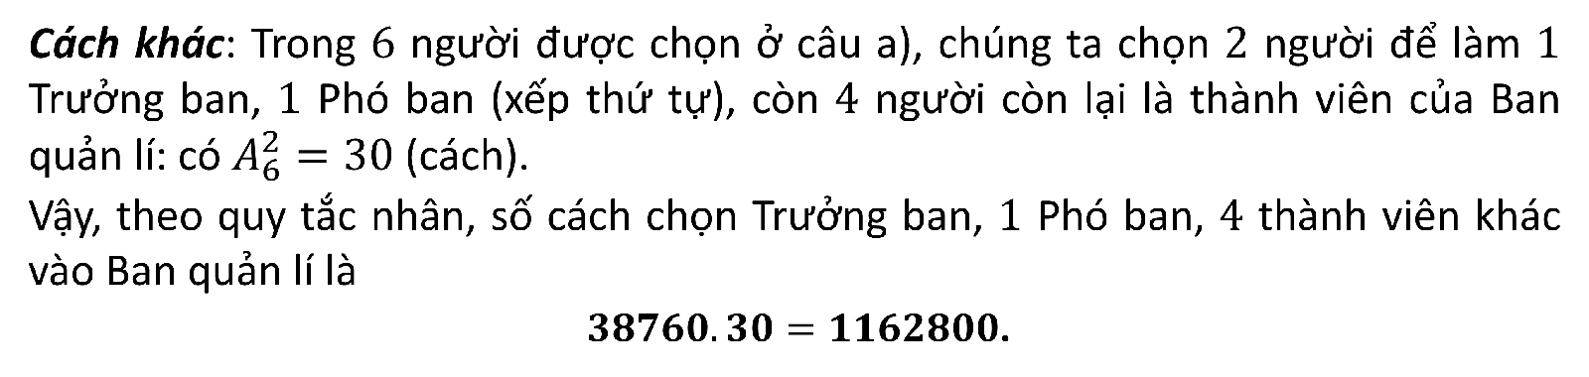
TOÁN 10 · CHƯƠNG VIII · BÀI 24
KẾT NỐI TRI THỨC VỚI CUỘC SỐNG
4
ỨNG DỤNG HOÁN VỊ, CHỈNH HỢP, TỔ HỢP VÀO CÁC BÀI TOÁN ĐẾM
4
Vận dụng
Một câu lạc bộ có 20 học sinh.
a) Có bao nhiêu cách chọn 6 thành viên vào Ban quản lí?
b) Có bao nhiêu cách chọn Trưởng ban, 1 Phó ban, 4 thành viên khác vào Ban quản lí?
Bài giải
Cách khác: Trong $6$ người được chọn ở câu a), chúng ta chọn $2$ người để làm $1$ Trưởng ban, $1$ Phó ban (xếp thứ tự), còn $4$ người còn lại là thành viên của Ban quản lí: có $A_{6}^{2}=30$ (cách).
Vậy, theo quy tắc nhân, số cách chọn Trưởng ban, $1$ Phó ban, $4$ thành viên khác vào Ban quản lí là
$38760.30=1162800$.

Slide 29

TOÁN 10 · CHƯƠNG VIII · BÀI 24
KẾT NỐI TRI THỨC VỚI CUỘC SỐNG
5
SỬ DỤNG MÁY TÍNH CẦM TAY
HOÁN VỊ
Ta có thể dùng máy tính cầm tay để tính số các hoán vị, chỉnh hợp và tổ hợp.
Hoán vị
Để tính $n!$ ta ấn phím theo trình tự sau:
Ấn số $n$, ấn phím q/, sau đó ấn phím =, Khi đó, kết quả sẽ hiển thị ở dòng kết quả.
Ví dụ. Tính $9!$.
Ta ấn liên tiếp các phím sau: 9q/=
Dòng kết quả hiện ra $362880$.

Slide 30
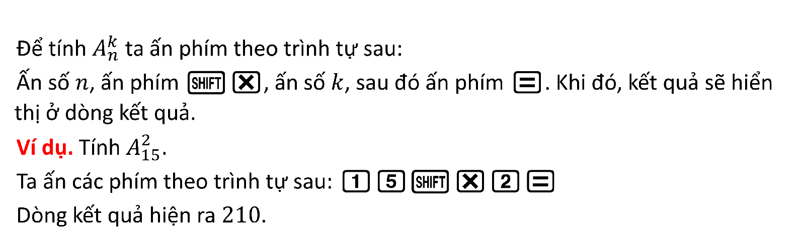
TOÁN 10 · CHƯƠNG VIII · BÀI 24
KẾT NỐI TRI THỨC VỚI CUỘC SỐNG
5
SỬ DỤNG MÁY TÍNH CẦM TAY
CHỈNH HỢP
Để tính $A_{n}^{k}$ ta ấn phím theo trình tự sau:
Ấn số $n$, ấn phím qO, ấn số $k$, sau đó ấn phím =. Khi đó, kết quả sẽ hiển thị ở dòng kết quả.
Ví dụ. Tính $A_{15}^{2}$.
Ta ấn các phím theo trình tự sau: 15qO2=
Dòng kết quả hiện ra $210$.

Slide 31
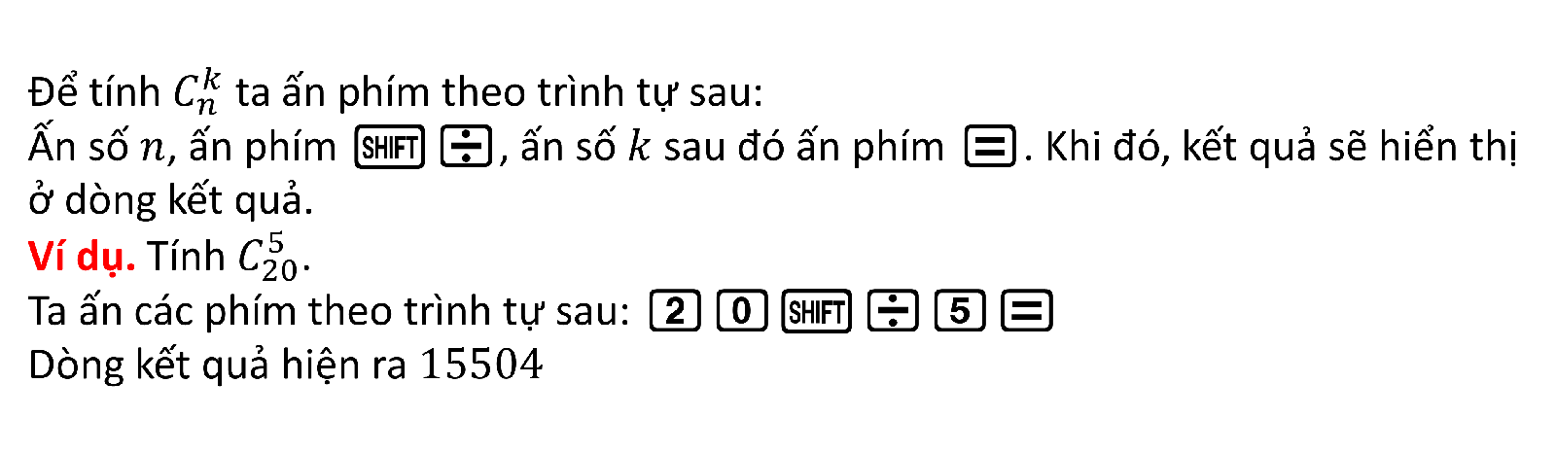
TOÁN 10 · CHƯƠNG VIII · BÀI 24
KẾT NỐI TRI THỨC VỚI CUỘC SỐNG
5
SỬ DỤNG MÁY TÍNH CẦM TAY
TỔ HỢP
Để tính $C_{n}^{k}$ ta ấn phím theo trình tự sau:
Ấn số $n$, ấn phím qP, ấn số $k$ sau đó ấn phím =. Khi đó, kết quả sẽ hiển thị ở dòng kết quả.
Ví dụ. Tính $C_{20}^{5}$.
Ta ấn các phím theo trình tự sau: 20qP5=
Dòng kết quả hiện ra $15504$

Slide 32
TOÁN 10 · CHƯƠNG VIII · BÀI 24
KẾT NỐI TRI THỨC VỚI CUỘC SỐNG
BÀI TẬP LUYỆN TẬP

Slide 33
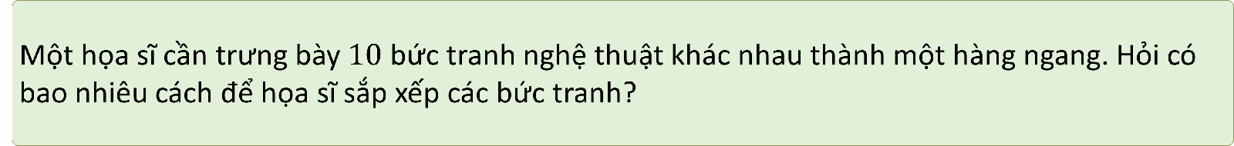
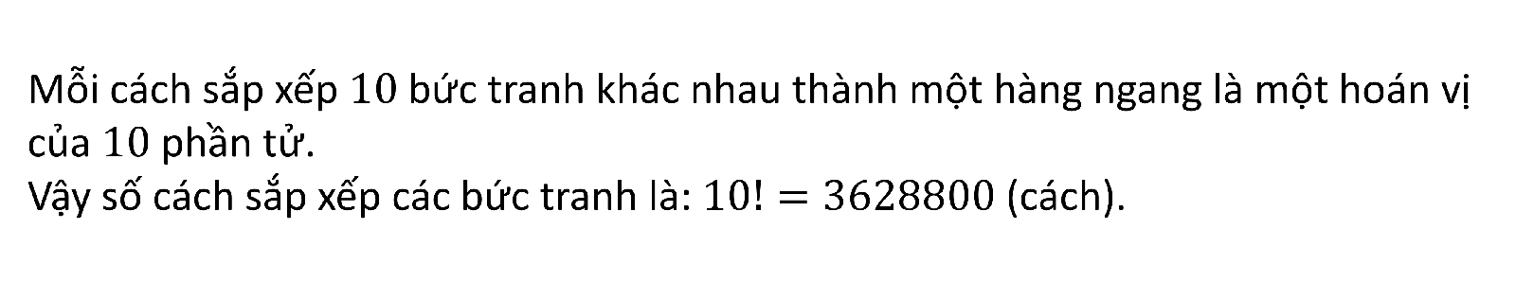
TOÁN 10 · CHƯƠNG VIII · BÀI 24
KẾT NỐI TRI THỨC VỚI CUỘC SỐNG
5
Một họa sĩ cần trưng bày $10$ bức tranh nghệ thuật khác nhau thành một hàng ngang. Hỏi có bao nhiêu cách để họa sĩ sắp xếp các bức tranh?
BÀI 8.6
Bài giải
Mỗi cách sắp xếp $10$ bức tranh khác nhau thành một hàng ngang là một hoán vị của $10$ phần tử.
Vậy số cách sắp xếp các bức tranh là: $10!=3628800$ (cách).

Slide 34
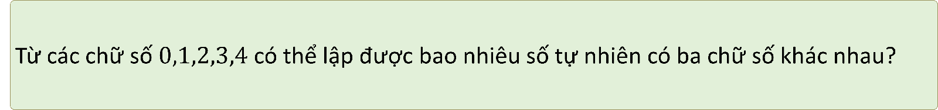
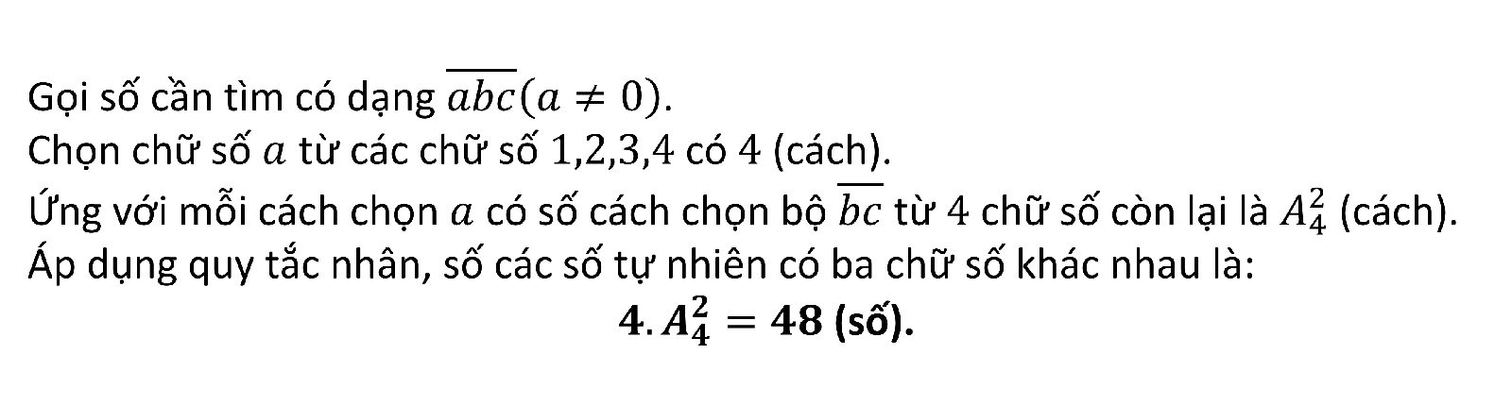
TOÁN 10 · CHƯƠNG VIII · BÀI 24
KẾT NỐI TRI THỨC VỚI CUỘC SỐNG
5
Từ các chữ số $0,1,2,3,4$ có thể lập được bao nhiêu số tự nhiên có ba chữ số khác nhau?
BÀI 8.7
Bài giải
Gọi số cần tìm có dạng $\overline{abc}\left(a≠0\right)$.
Chọn chữ số $a$ từ các chữ số $1,2,3,4$ có $4$ (cách).
Ứng với mỗi cách chọn $a$ có số cách chọn bộ $\overline{bc}$ từ $4$ chữ số còn lại là $A_{4}^{2}$ (cách).
Áp dụng quy tắc nhân, số các số tự nhiên có ba chữ số khác nhau là:
$4.A_{4}^{2}=48$ (số).

Slide 35
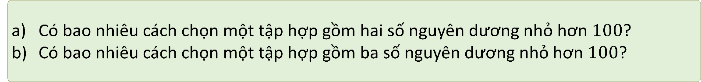
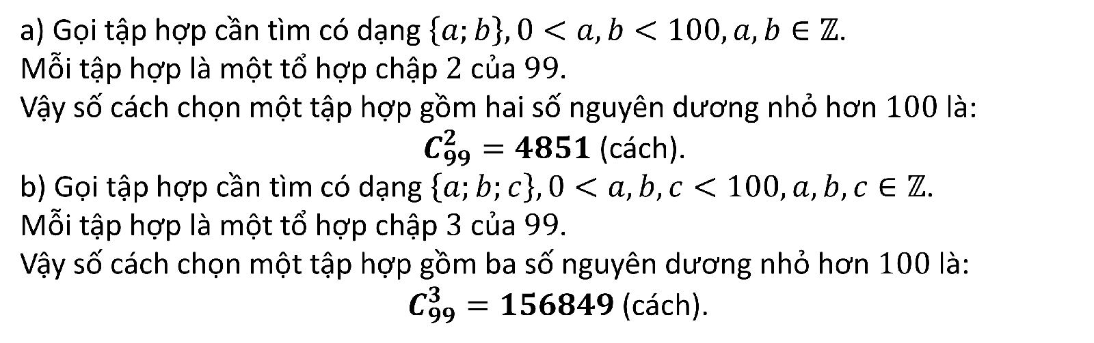
TOÁN 10 · CHƯƠNG VIII · BÀI 24
KẾT NỐI TRI THỨC VỚI CUỘC SỐNG
5
Có bao nhiêu cách chọn một tập hợp gồm hai số nguyên dương nhỏ hơn $100$?
Có bao nhiêu cách chọn một tập hợp gồm ba số nguyên dương nhỏ hơn $100$?
BÀI 8.8
Bài giải
a) Gọi tập hợp cần tìm có dạng $\left\{a;b\right\},0<a,b<100,a,b∈ℤ$.
Mỗi tập hợp là một tổ hợp chập $2$ của $99$.
Vậy số cách chọn một tập hợp gồm hai số nguyên dương nhỏ hơn $100$ là:
$C_{99}^{2}=4851$ (cách).
b) Gọi tập hợp cần tìm có dạng $\left\{a;b;c\right\},0<a,b,c<100,a,b,c∈ℤ$.
Mỗi tập hợp là một tổ hợp chập $3$ của $99$.
Vậy số cách chọn một tập hợp gồm ba số nguyên dương nhỏ hơn $100$ là:
$C_{99}^{3}=156849$ (cách).

Slide 36
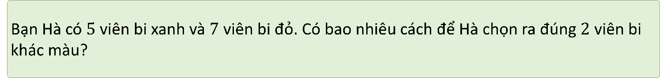
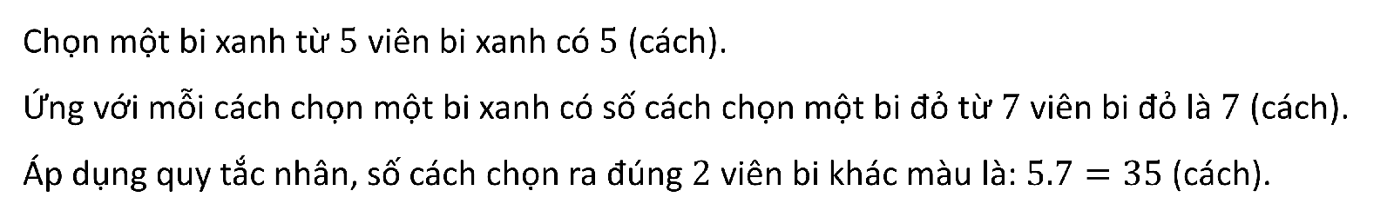
TOÁN 10 · CHƯƠNG VIII · BÀI 24
KẾT NỐI TRI THỨC VỚI CUỘC SỐNG
5
Bạn Hà có $5$ viên bi xanh và $7$ viên bi đỏ. Có bao nhiêu cách để Hà chọn ra đúng $2$ viên bi khác màu?
BÀI 8.9
Bài giải
Chọn một bi xanh từ $5$ viên bi xanh có $5$ (cách).
Ứng với mỗi cách chọn một bi xanh có số cách chọn một bi đỏ từ $7$ viên bi đỏ là $7$ (cách).
Áp dụng quy tắc nhân, số cách chọn ra đúng $2$ viên bi khác màu là: $5.7=35$ (cách).

Slide 37
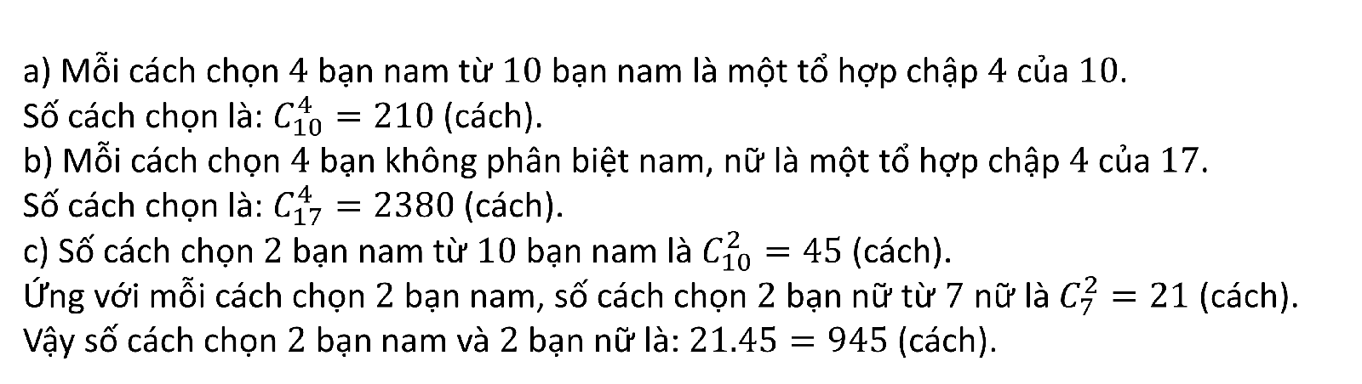
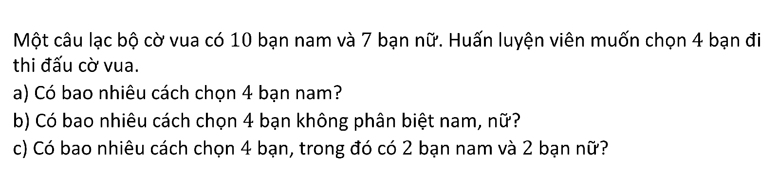
TOÁN 10 · CHƯƠNG VIII · BÀI 24
KẾT NỐI TRI THỨC VỚI CUỘC SỐNG
Một câu lạc bộ cờ vua có $10$ bạn nam và $7$ bạn nữ. Huấn luyện viên muốn chọn $4$ bạn đi thi đấu cờ vua.
a) Có bao nhiêu cách chọn $4$ bạn nam?
b) Có bao nhiêu cách chọn $4$ bạn không phân biệt nam, nữ?
c) Có bao nhiêu cách chọn $4$ bạn, trong đó có $2$ bạn nam và $2$ bạn nữ?
5
BÀI 8.10
Bài giải
a) Mỗi cách chọn $4$ bạn nam từ $10$ bạn nam là một tổ hợp chập $4$ của $10$.
Số cách chọn là: $C_{10}^{4}=210$ (cách).
b) Mỗi cách chọn $4$ bạn không phân biệt nam, nữ là một tổ hợp chập $4$ của $17$.
Số cách chọn là: $C_{17}^{4}=2380$ (cách).
c) Số cách chọn $2$ bạn nam từ $10$ bạn nam là $C_{10}^{2}=45$ (cách).
Ứng với mỗi cách chọn $2$ bạn nam, số cách chọn $2$ bạn nữ từ $7$ nữ là $C_{7}^{2}=21$ (cách).
Vậy số cách chọn $2$ bạn nam và $2$ bạn nữ là: $21.45=945$ (cách).

Slide 38

TOÁN 10 · CHƯƠNG VIII · BÀI 24
KẾT NỐI TRI THỨC VỚI CUỘC SỐNG
5
Có bao nhiêu số tự nhiên chia hết cho $5$ mà mỗi số có bốn chữ số khác nhau?
BÀI 8.11
Bài giải
Gọi số cần tìm có dạng $\overline{abcd}$ trong đó $a≠0,c,d∈\left\{0;5\right\}$.
TH1: $d=0$
Chọn chữ số $a$ có $9$ (cách).
Ứng với mỗi cách chọn $a$ có số cách chọn bộ $\overline{bc}$ từ $8$ chữ số còn lại là $A_{8}^{2}$ (cách).
Số các số lập được là: $9.A_{8}^{2}=504$ (số).
TH2: $d=5$
Chọn chữ số $a$ có $8$ (cách).
Ứng với mỗi cách chọn $a$ có số cách chọn bộ $\overline{bc}$ từ $8$ chữ số còn lại là $A_{8}^{2}$ (cách).
Số các số lập được là: $8.A_{8}^{2}=448$ (số).
Vậy số các số tự nhiên chia hết cho $5$và có bốn chữ số khác nhau là: $448+504=952$ (số).

